Slide 1
Datapakke Klynge Syd (Nordjylland)
Udarbejdet af Sundhedsdatastyrelsen i samarbejde med Indenrigs- og Sundhedsministeriet med inddragelse af kommuner og regioner.
Version fra Juni 2023

Slide 2

Om datapakken
Datapakken samler en række nøgletal og visninger, der beskriver den fælles population i jeres sundhedsklynge.
Datapakken består af et populationsoverblik samt tre temaer:
Ældre borgere på 80 år og derover
Borgere med udvalgte kroniske sygdomme
Borgere med kontakt til psykiatrien
Populationsoverblikket og temaerne kan læses uafhængigt af hinanden. Nøgletallene i datapakken er baseret på samme datagrundlag som værktøjet Sundhedsdata på tværs. De udvalgte nøgletal er et lille udpluk af de samlede variable i det endelige værktøj.
Klynge Nord
Klynge Midt
Klynge Vest
Klynge Syd
Bornholm
Midtklyngen
Randersklyngen
Midtklyngen
Århusklyngen
Klynge Nord
Horsensklyngen
Sundhedsklyngen omkring Holbæk Sygehus
Klynge Midt
Klynge Byen
Sydvestjysk klynge
Klynge Syd
Lillebæltklyngen
Slagelse Klyngen
Sundhedsklyngen omkring Sjællands Universitetshospital
Sønderjysk klynge
Fynsklyngen
Sundhedsklyngen Nykøbing Falster

Slide 3
Populationsoverblik
Dette populationsoverblik giver et hurtigt overblik over udvalgte nøgletal for populationen i jeres sundhedsklynge. Her får I indblik i en række sammenhænge på tværs af almen praksis, kommuner og hospital for denne population sammenlignet med landsgennemsnittet.

Slide 4
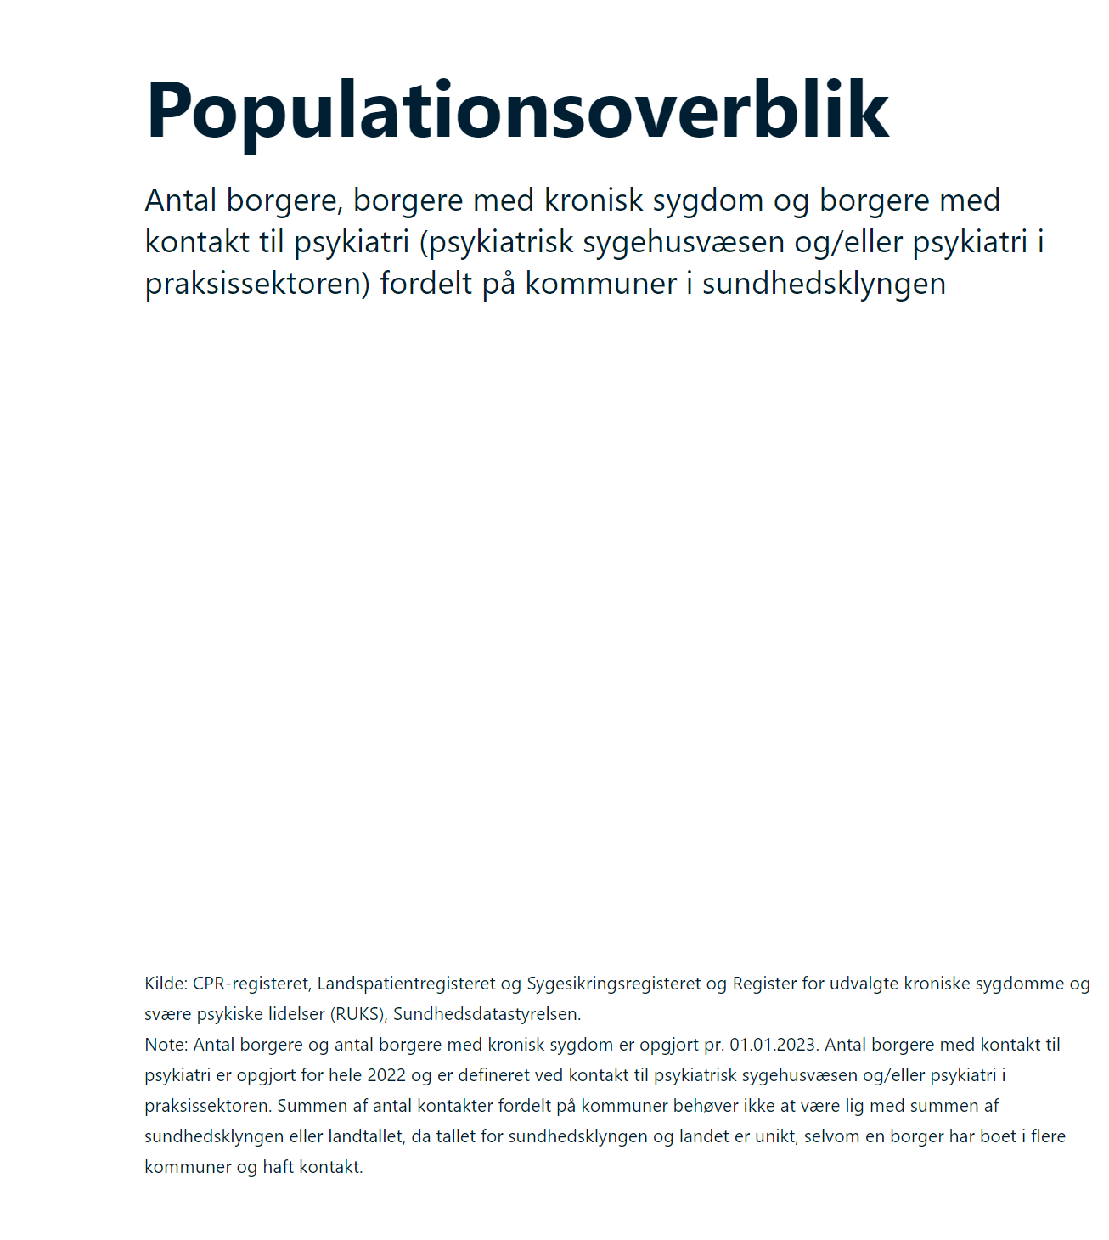
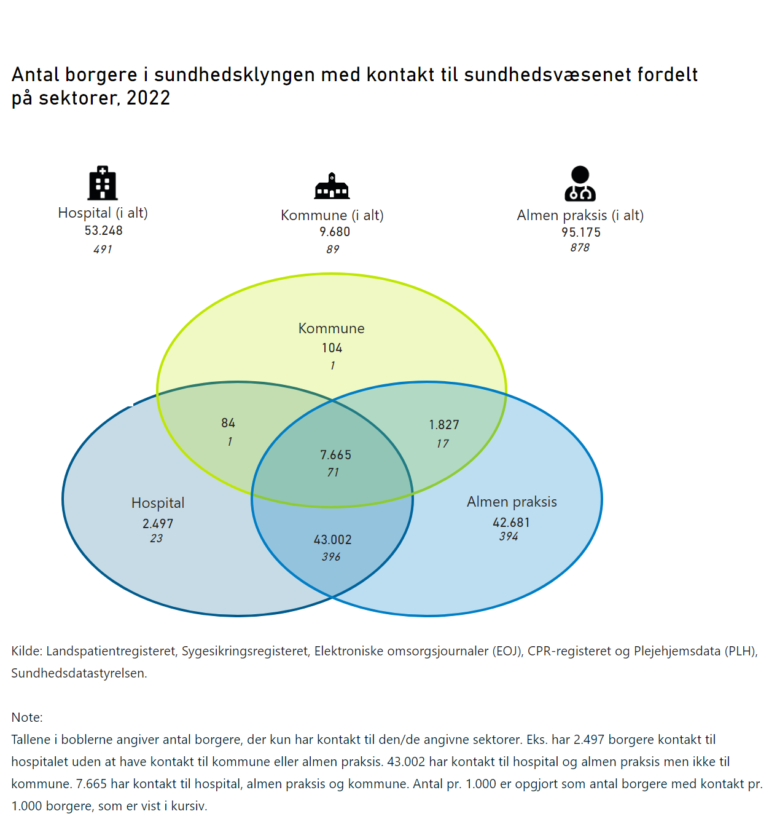
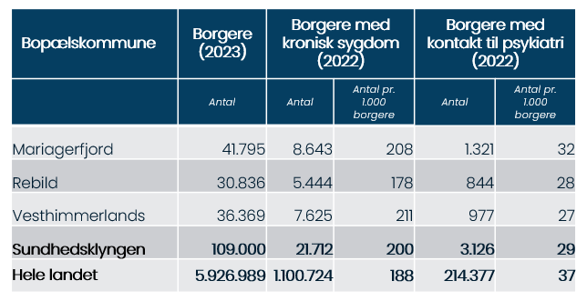
Populationsoverblik

Slide 5
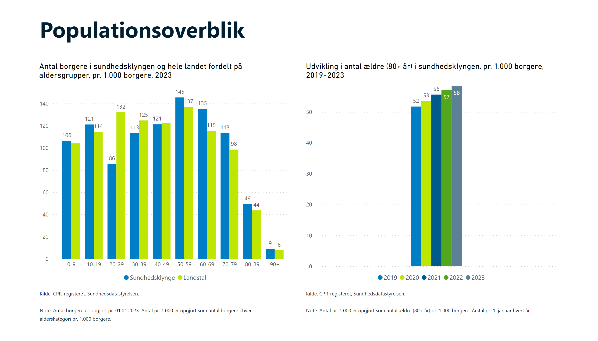
Populationsoverblik 2

Slide 6
Ældre borgere på 80 år og derover
Dette tema fokuserer på borgere på 80 år og derover i jeres sundhedsklynge. Her får I indblik i en række sammenhænge på tværs af almen praksis, kommuner og hospital for denne population sammenlignet med landsgennemsnittet.

Slide 7
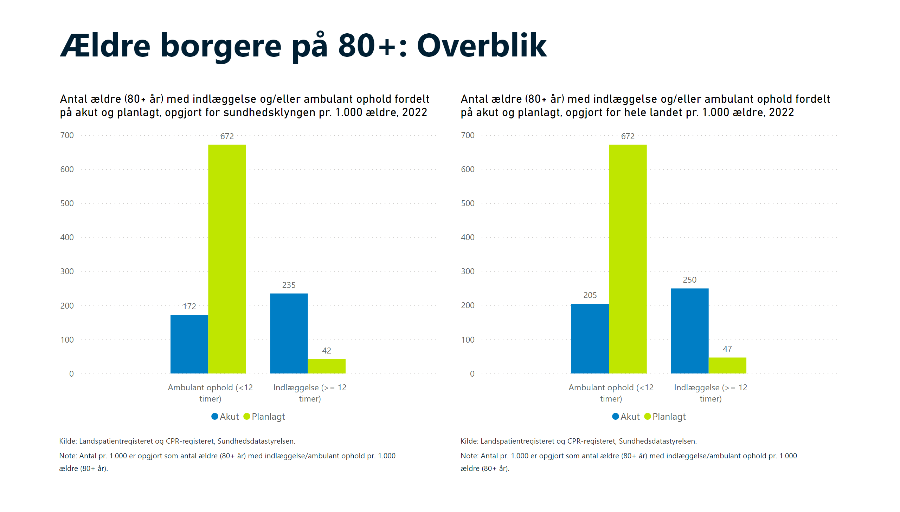
Ældre borgere på 80 år og derover: Overblik 2

Slide 8
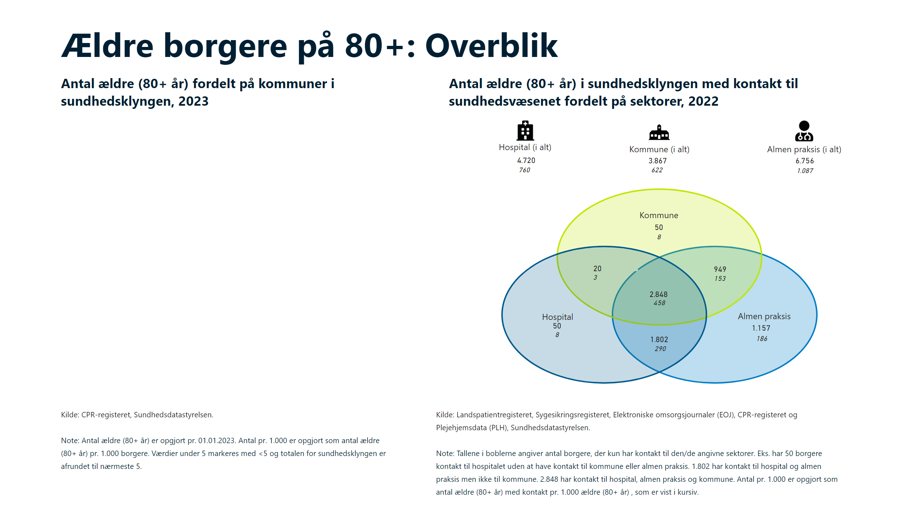
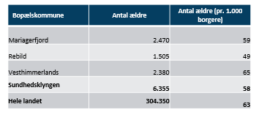
Dublet af Ældre borgere på 80 år og derover: Overblik

Slide 9
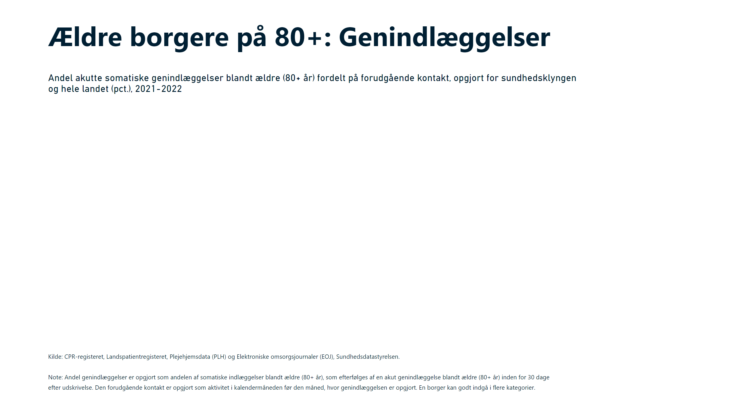
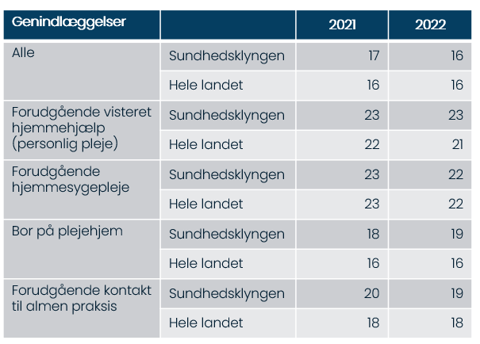
80+:genindl

Slide 10
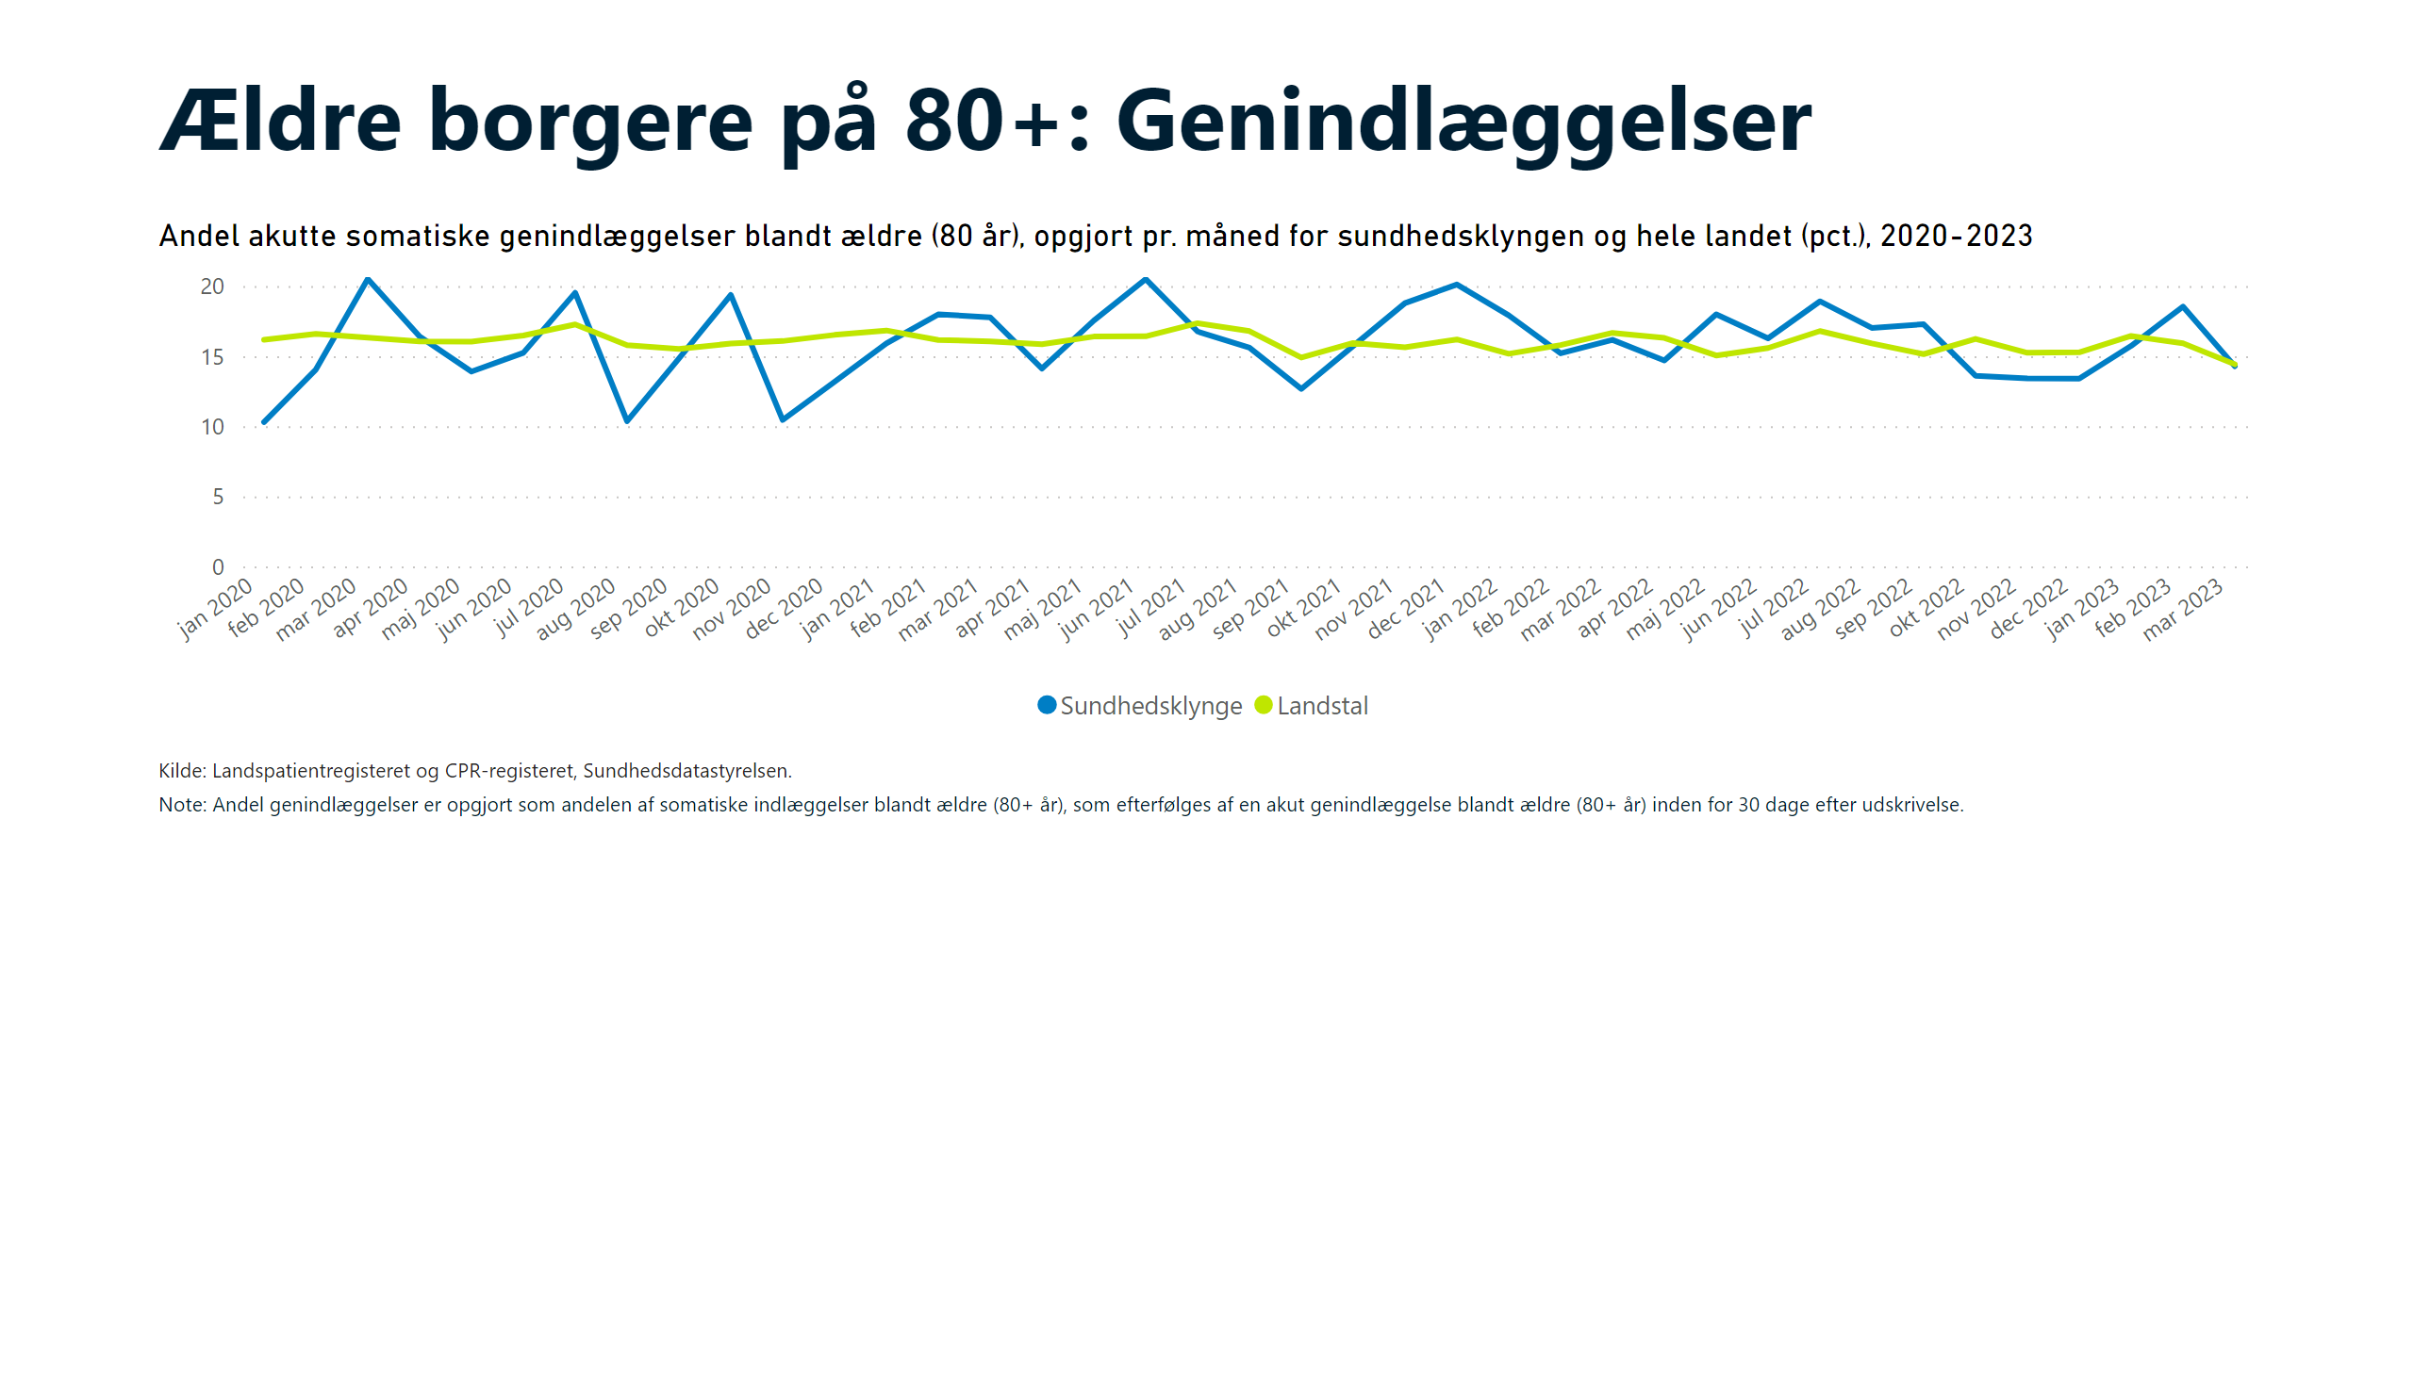
80+: Genindl

Slide 11
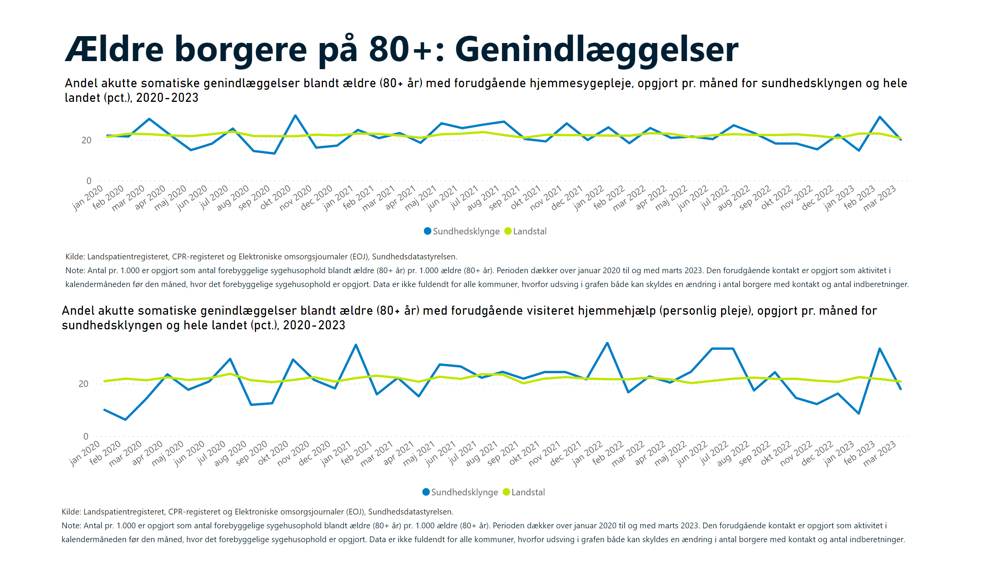
80+: Genindl hjsyg + vishj

Slide 12
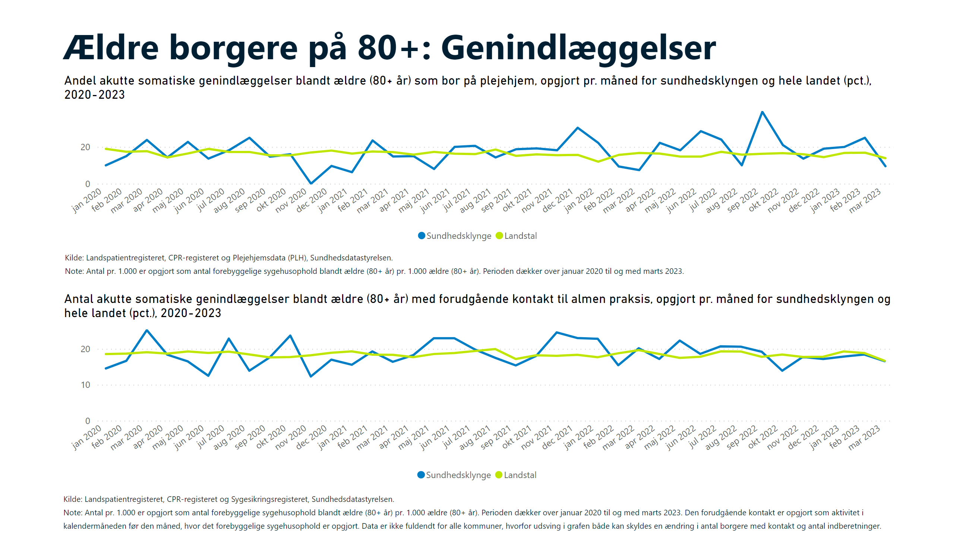
80+: Genindl plhjem + AP

Slide 13
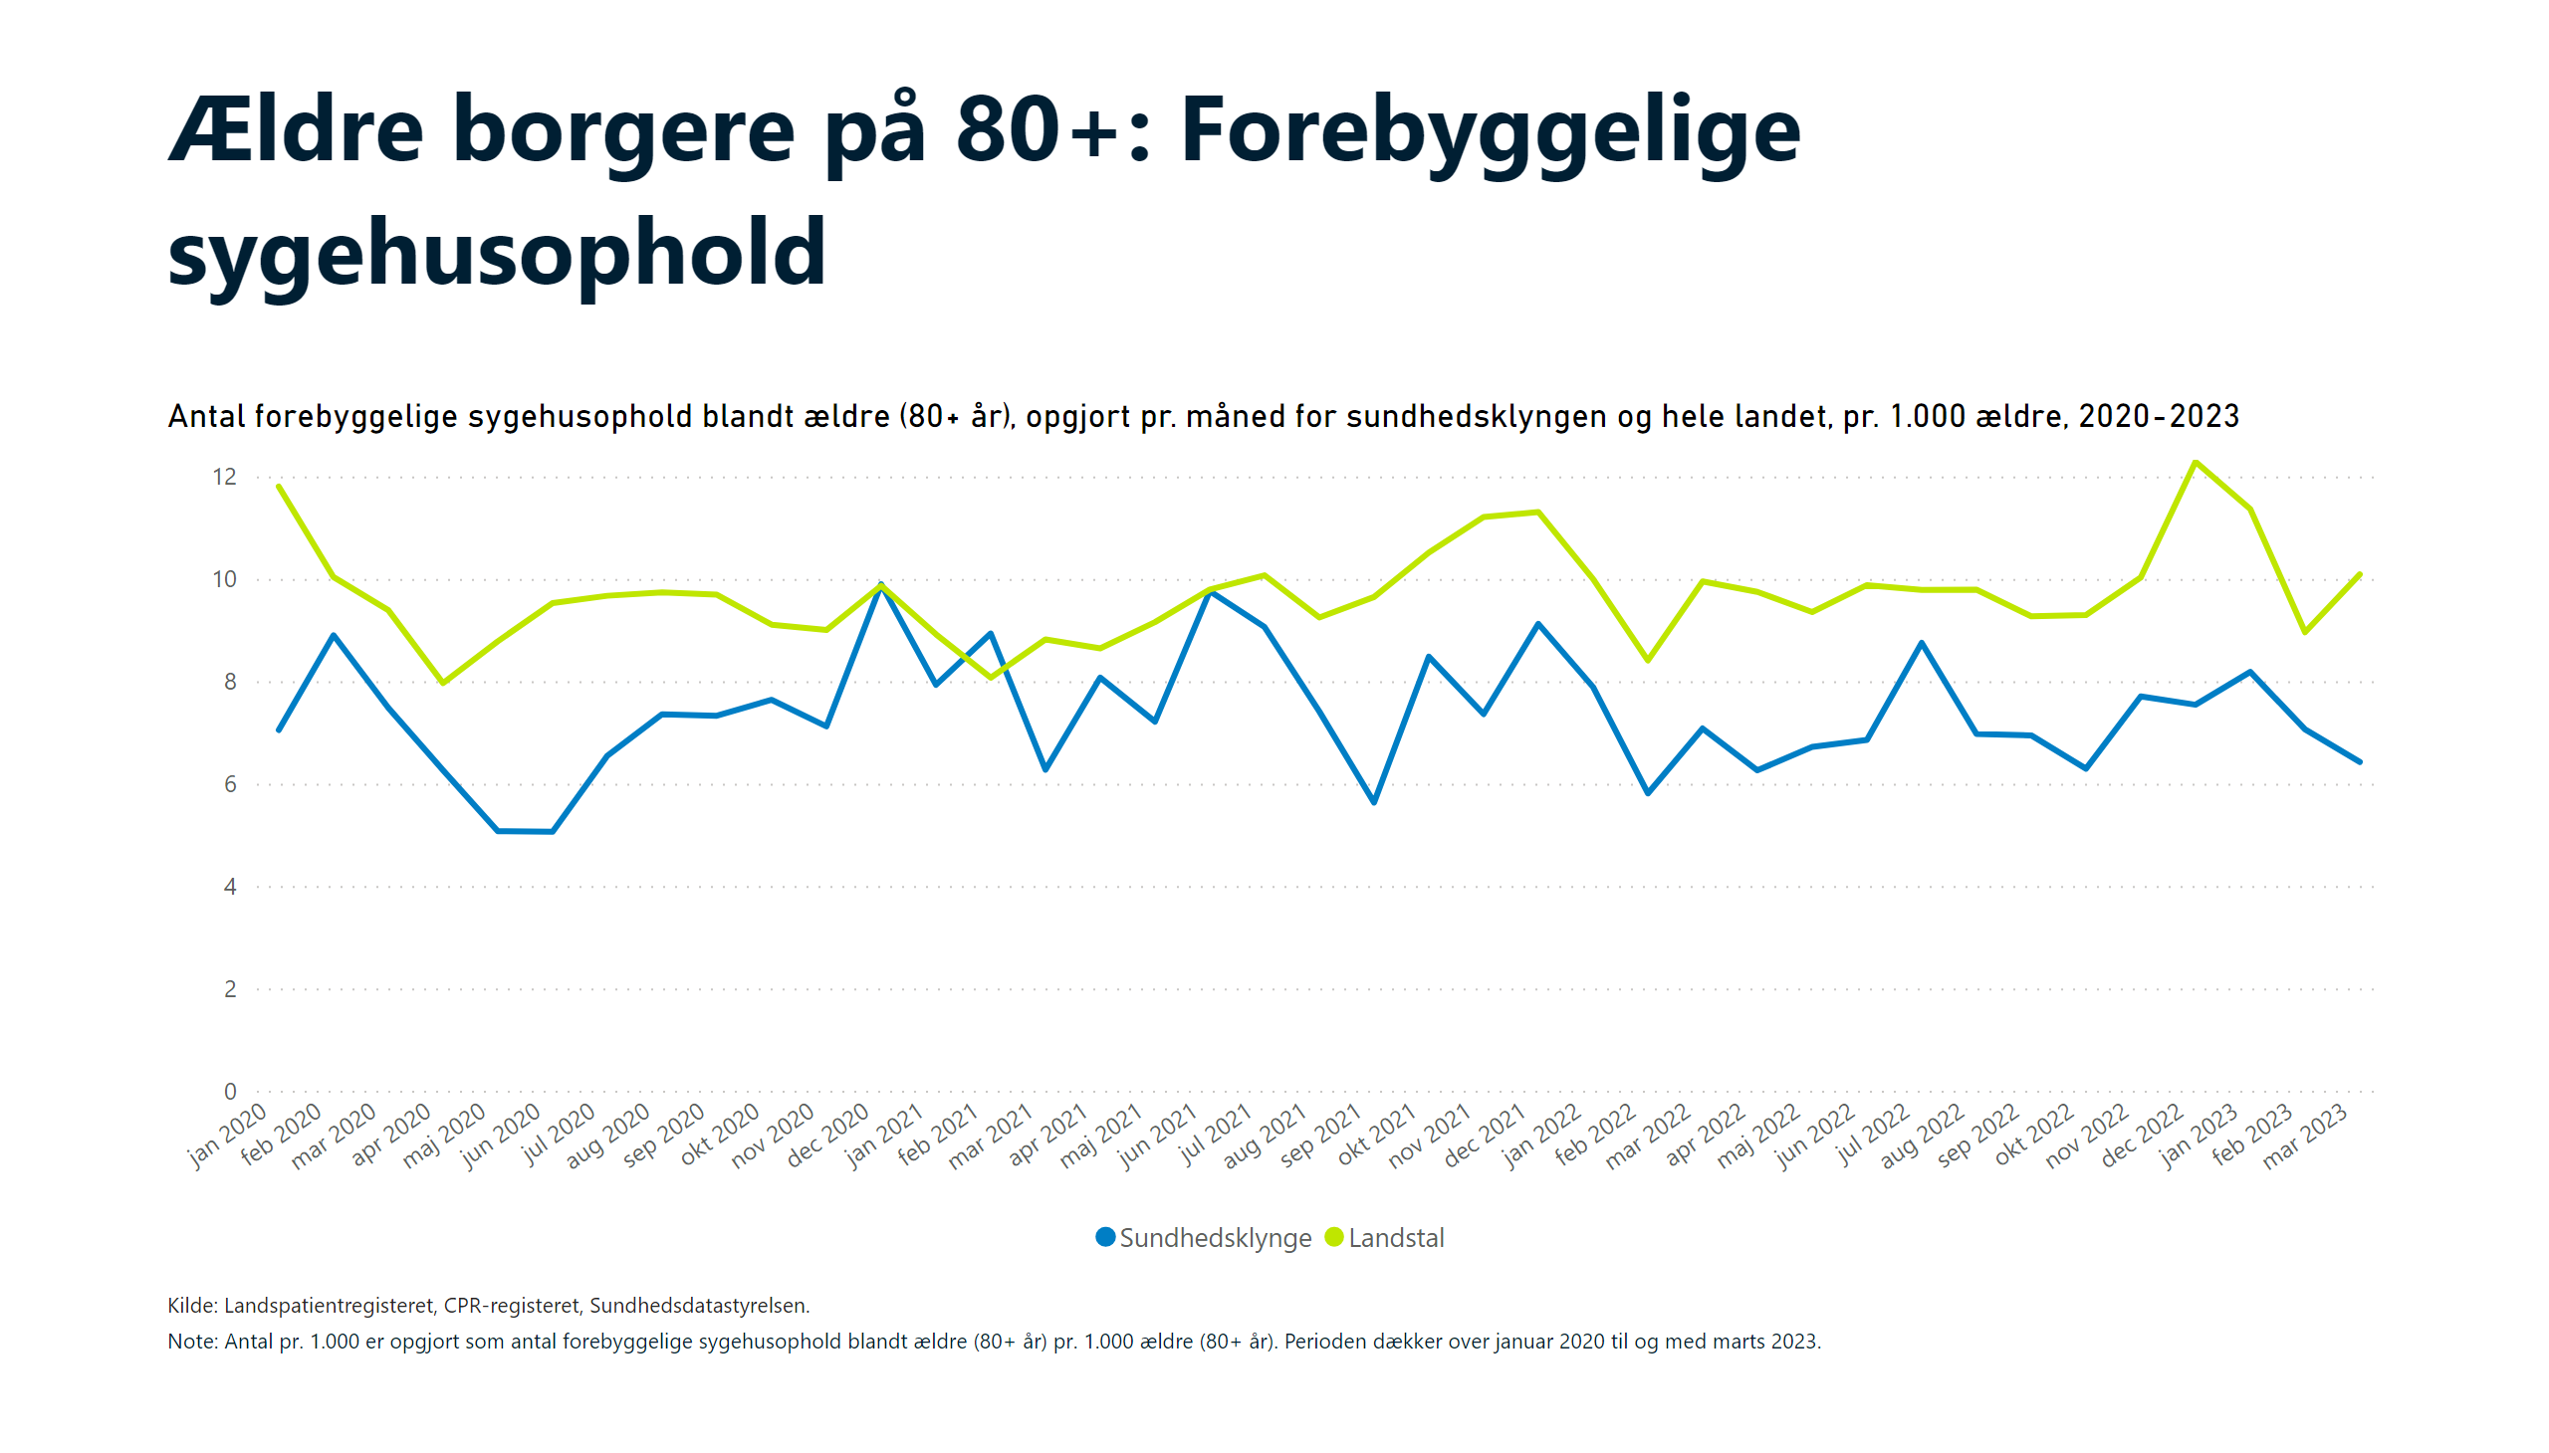
80+: Forebyg

Slide 14
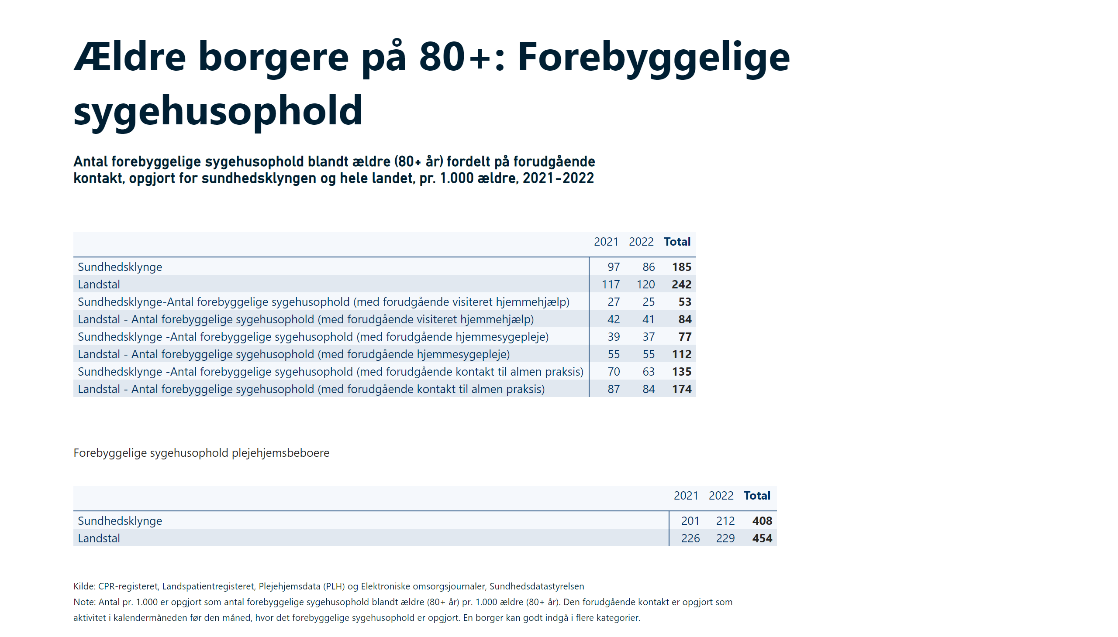
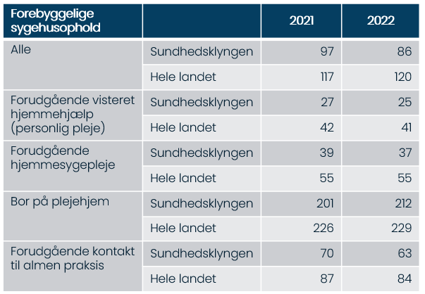
80+: Forebyg TABEL

Slide 15
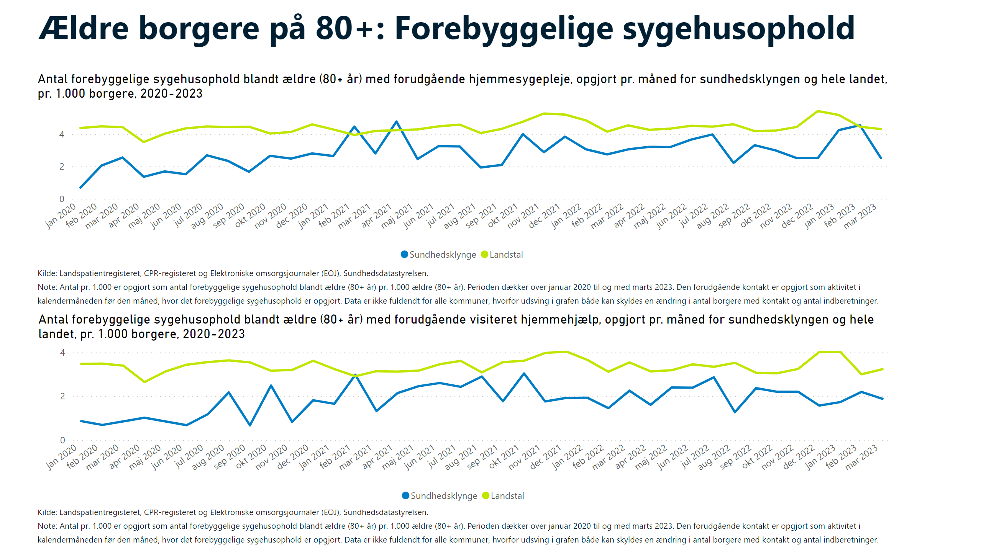
80+: Forebyg hjsyg + vishj

Slide 16
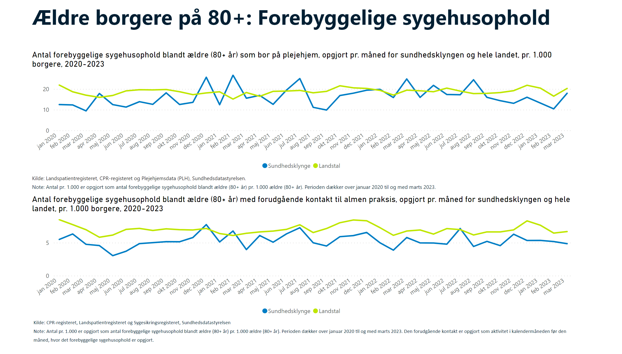
80+: Forebyg plhjem + AP

Slide 17
Borgere med udvalgte kroniske sygdomme
I dette tema er der fokus på borgere med kroniske lidelser i jeres sundhedsklynge. Formålet med temaet er, at I kan blive klogere på en række indikatorer for borgere med kronisk sygdom på tværs af almen praksis, kommuner og hospital i jeres sundhedsklynge og sammenlignet med landsgennemsnittet. Kroniske lidelser er i denne datapakke afgrænset til følgende 8 udvalgte kroniske sygdomme: astma, demens, type 1-diabetes, type 2-diabetes, KOL, leddegigt, osteoporose og skizofreni.

Slide 18
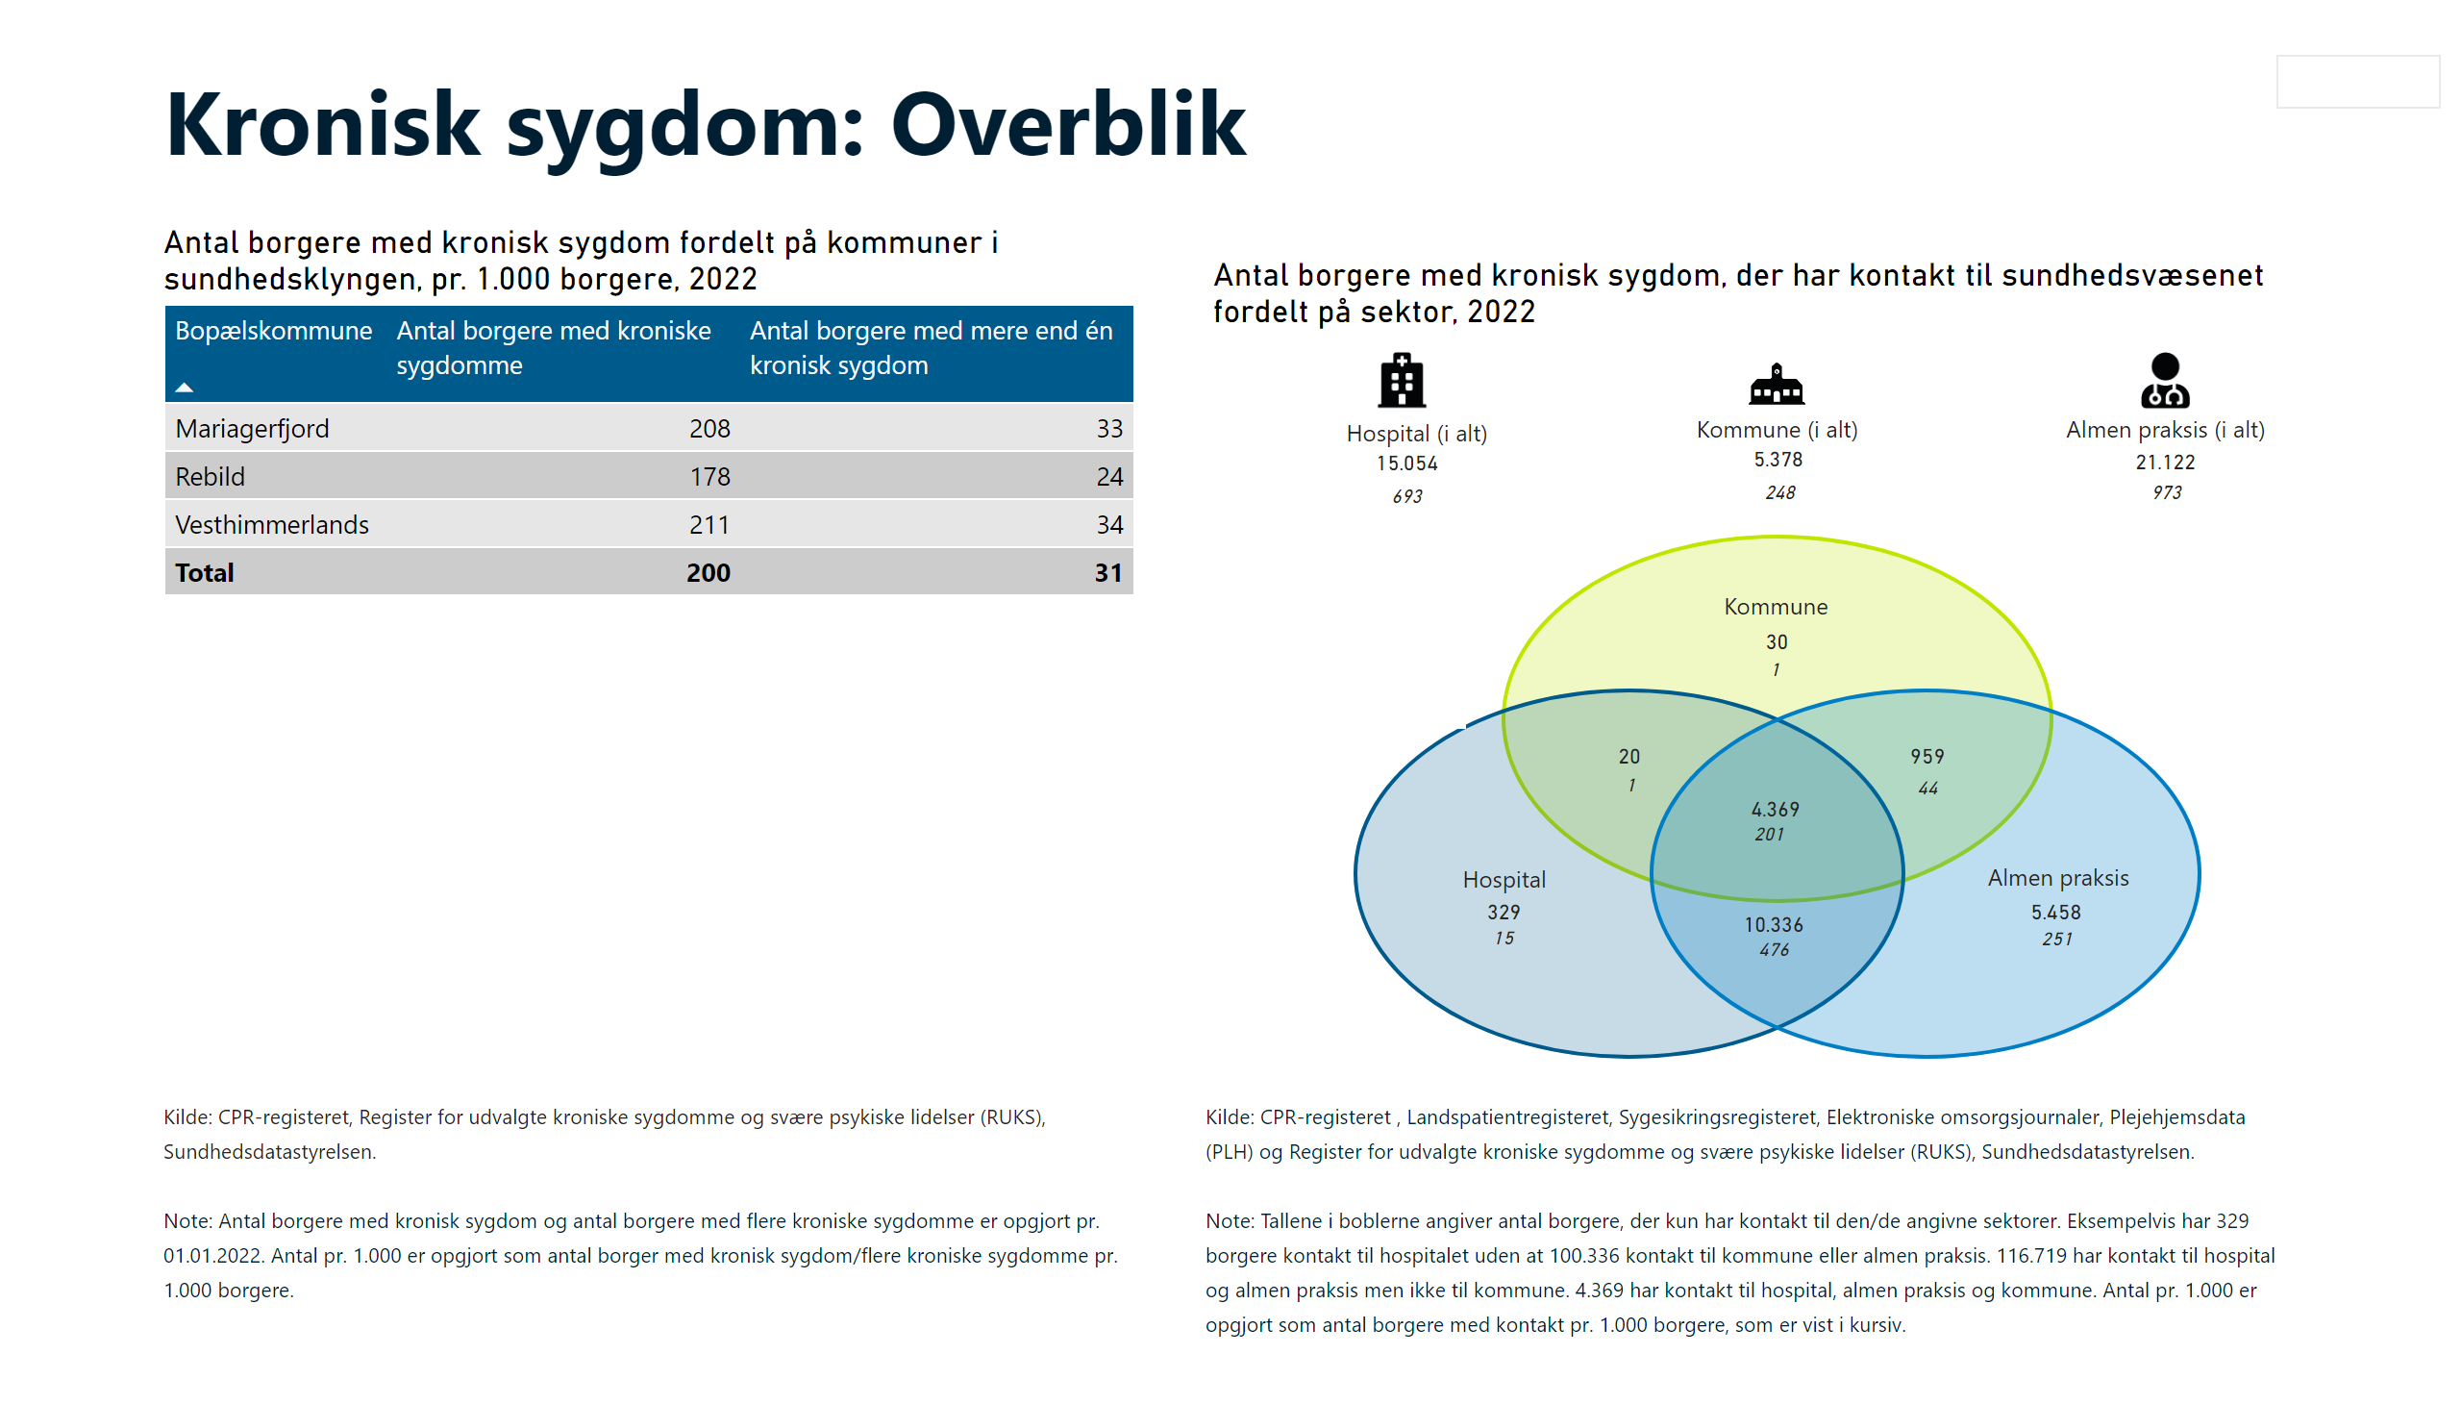
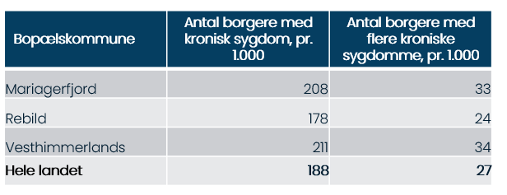
Kronisk sygdom: Overblik

Slide 19
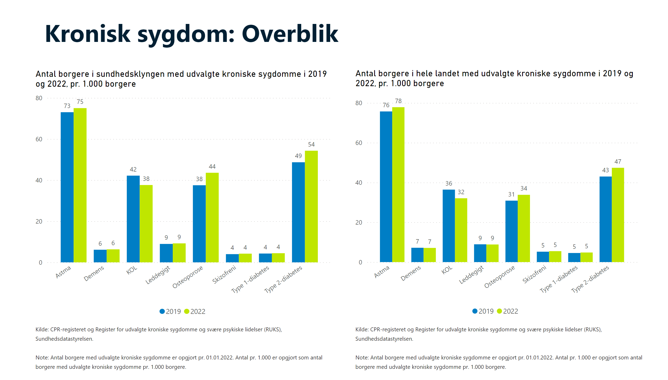
Kronisk sygdom: Overblik

Slide 20
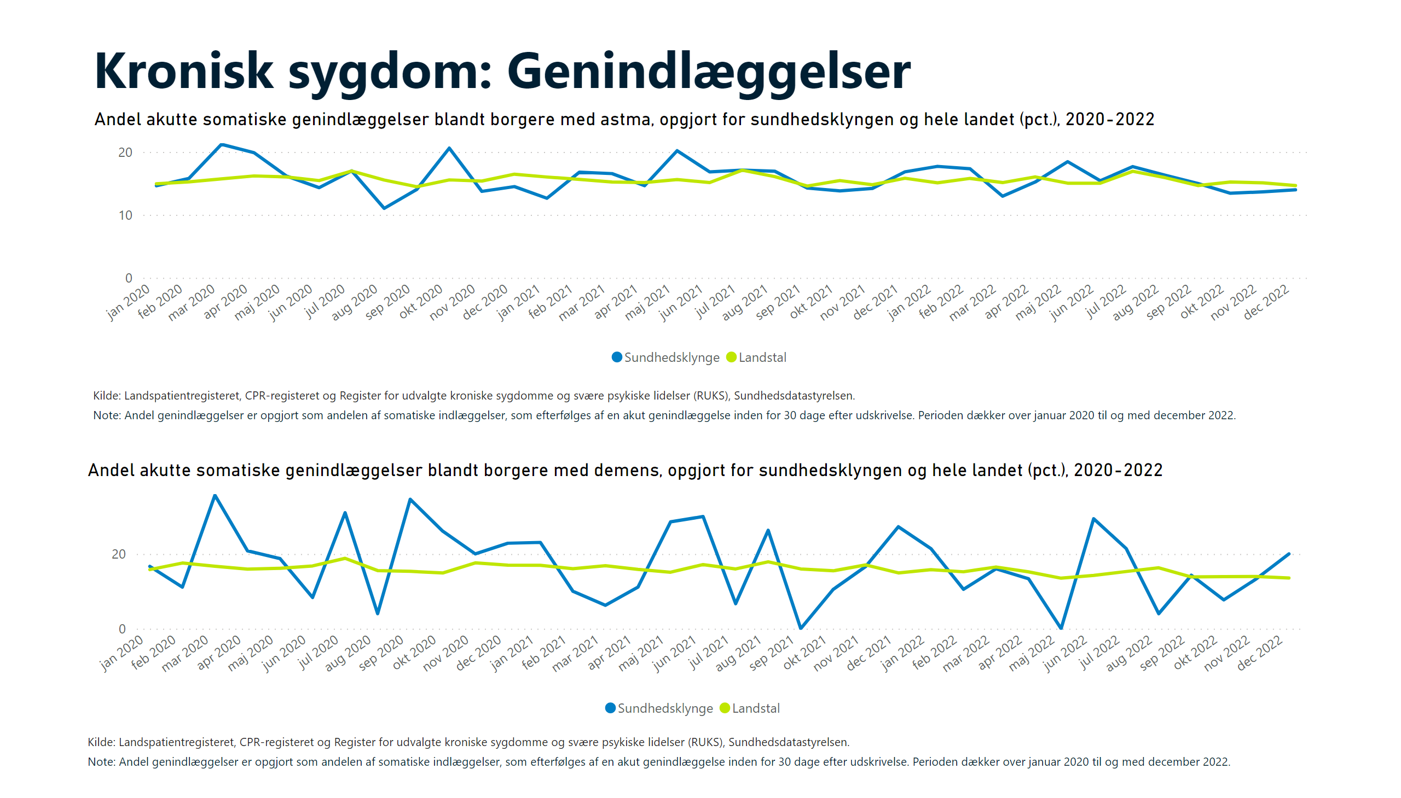
Kronisk sygdom: Genindlæggelser

Slide 21
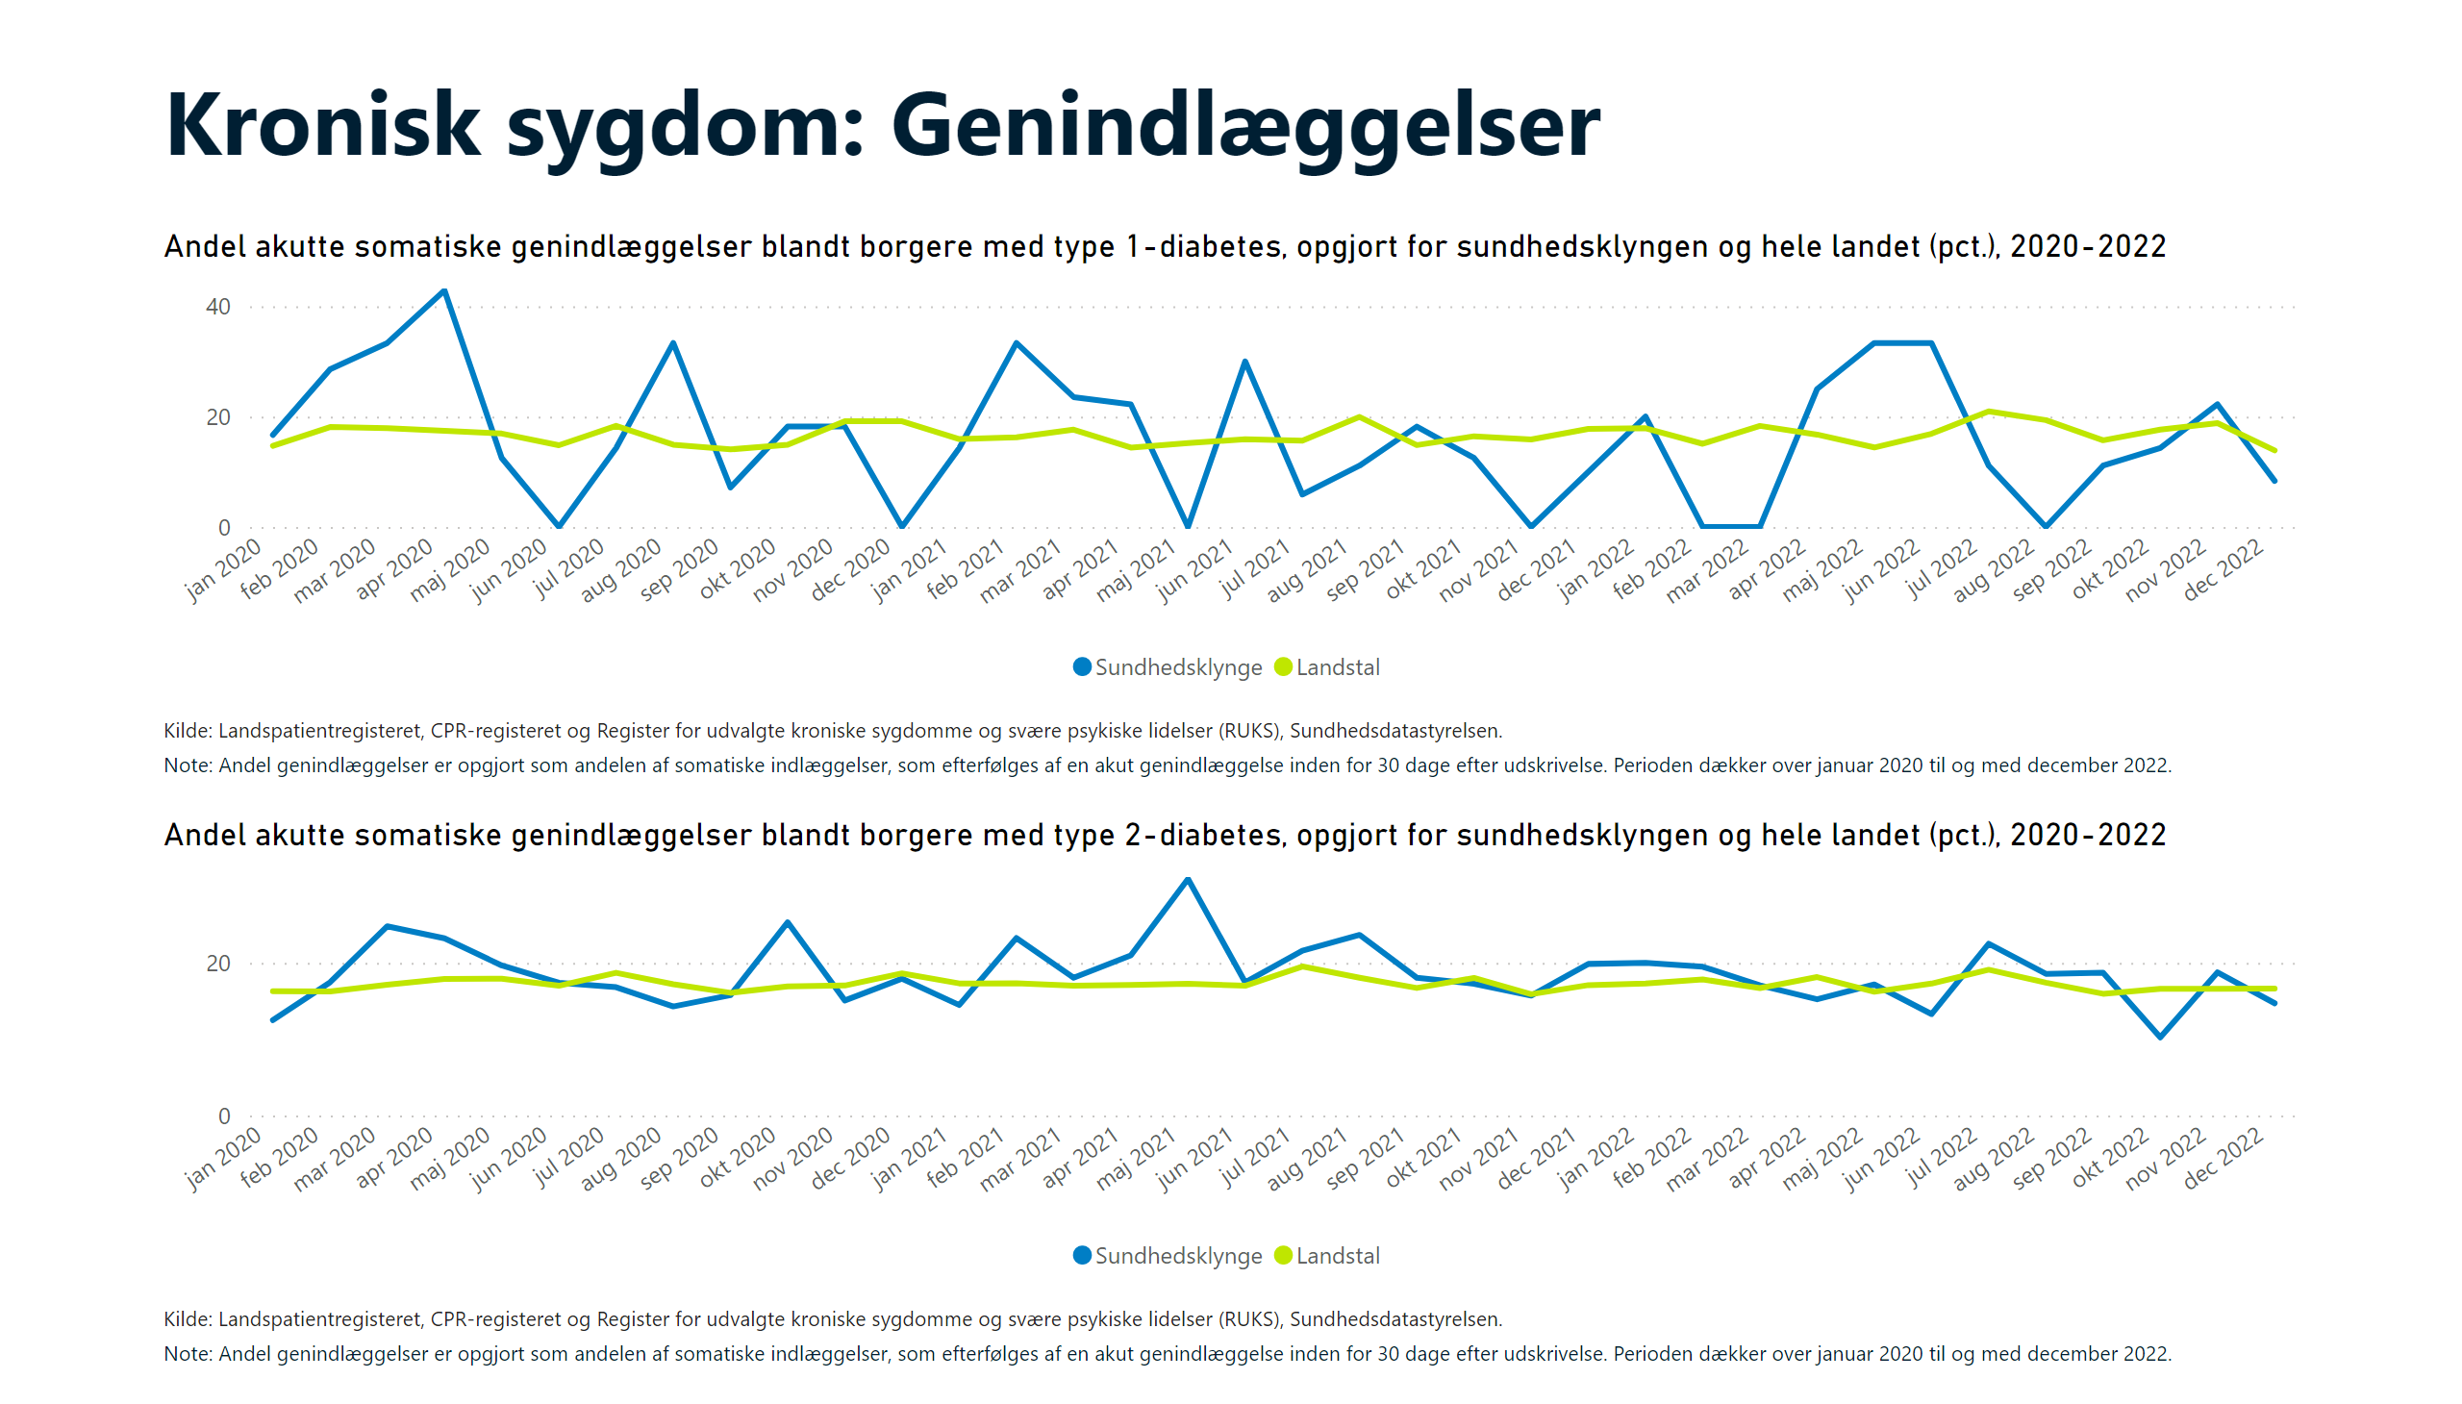
Kronisk sygdom: Genindlæggelser side 2

Slide 22
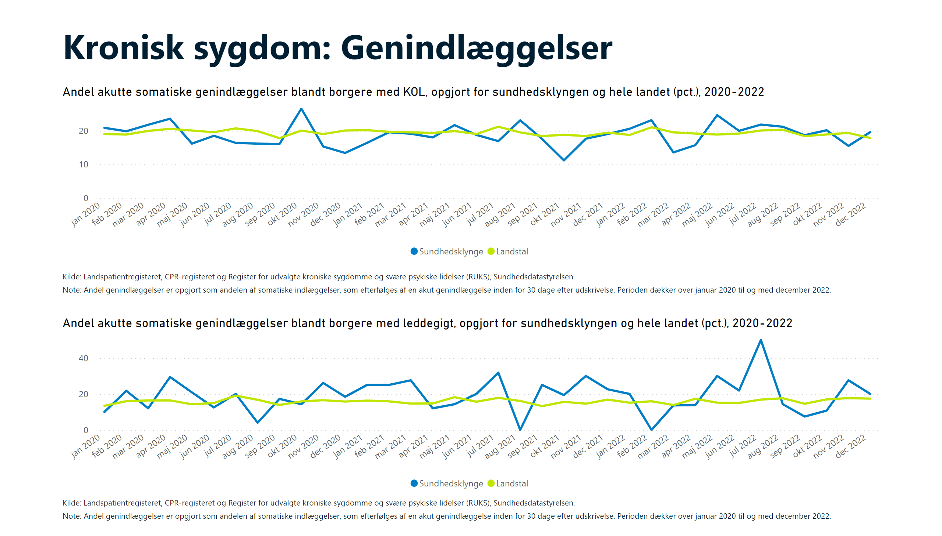
Kronisk sygdom: Genindlæggelser side 3

Slide 23
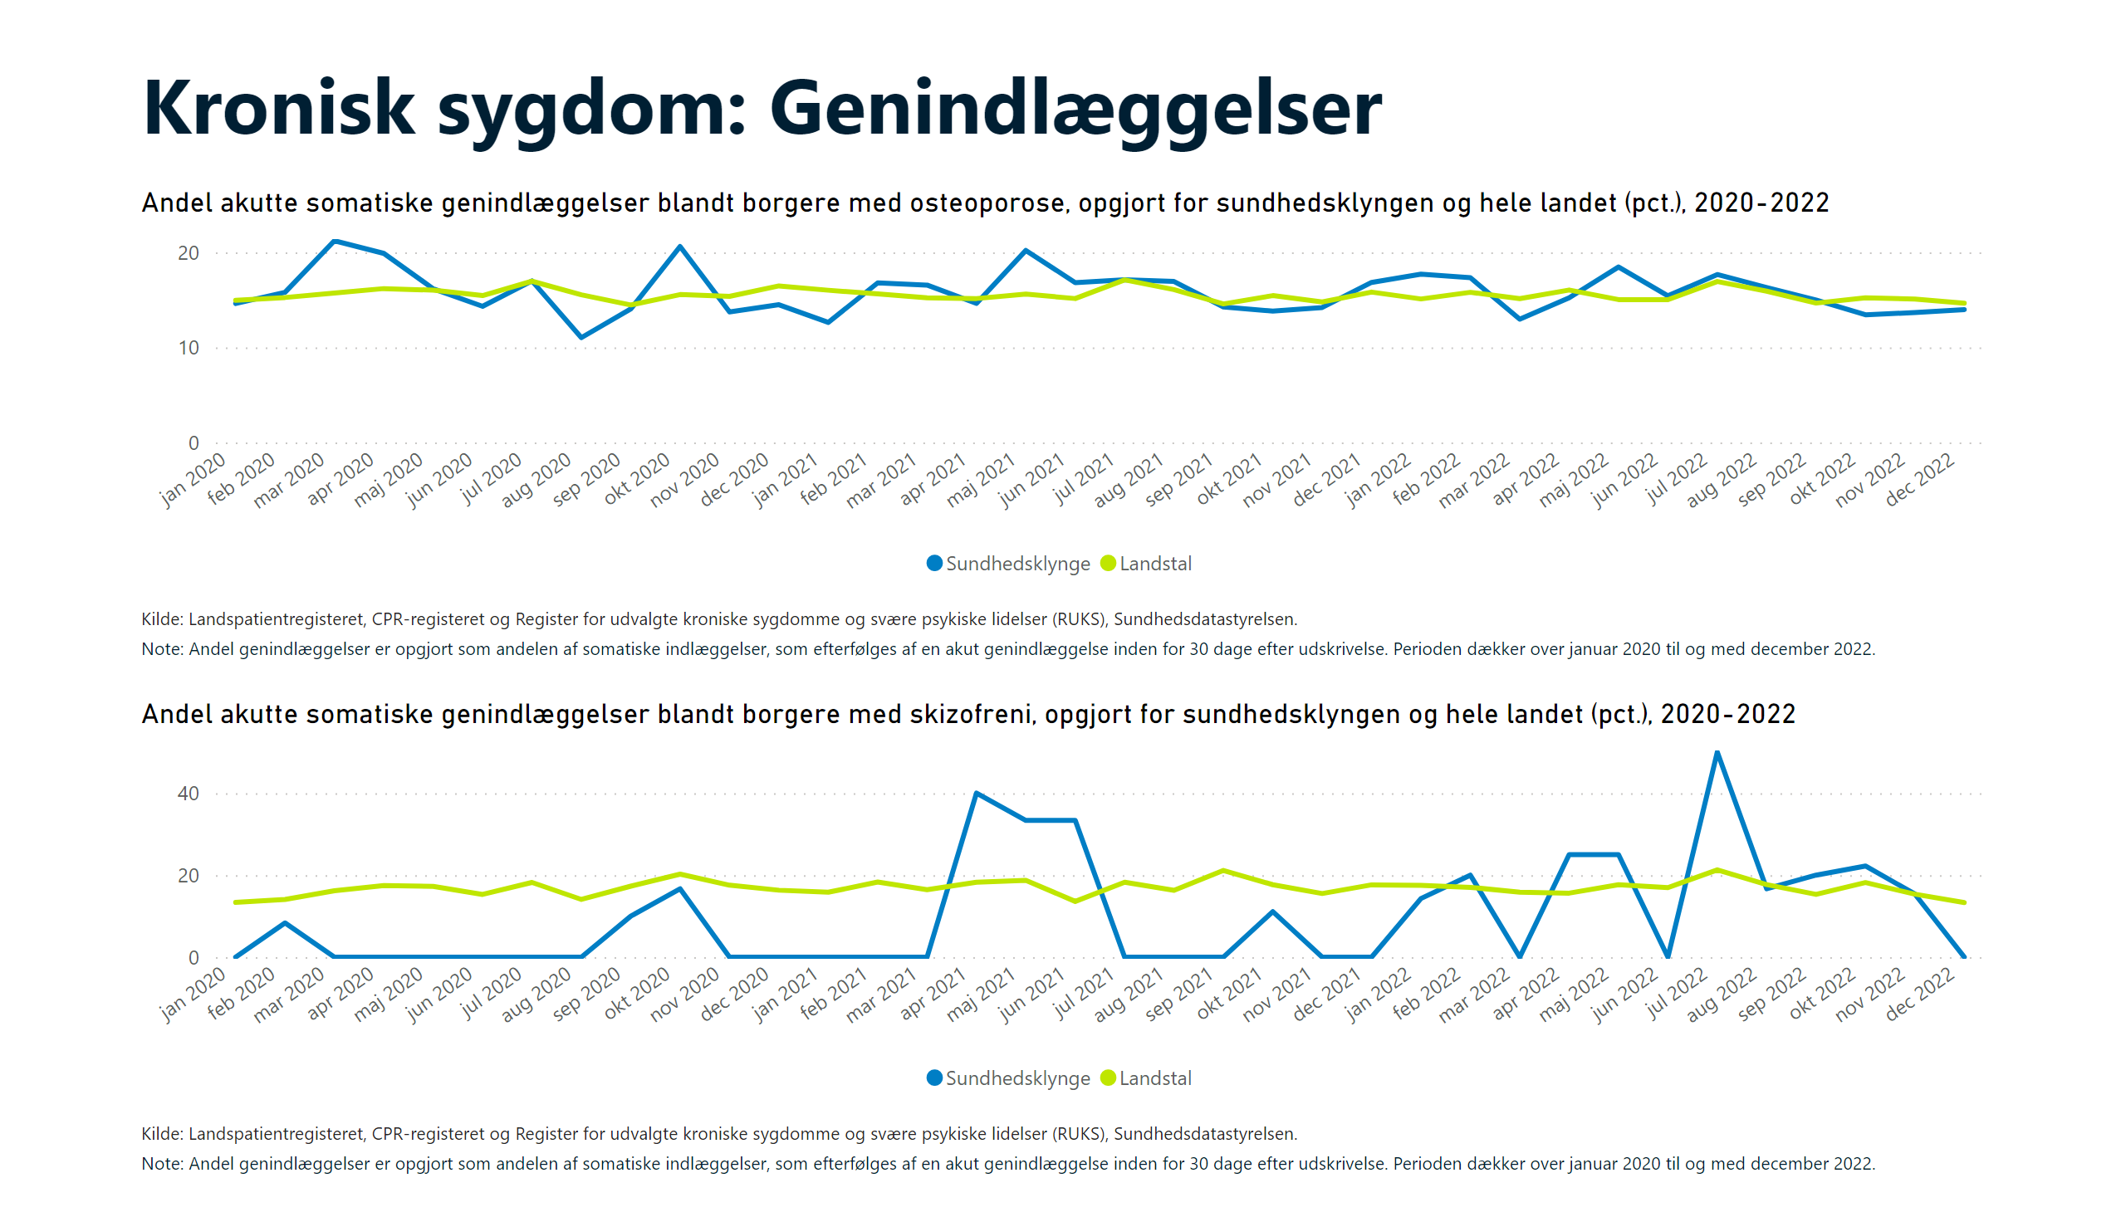
Kronisk sygdom: Genindlæggelser side 4

Slide 24
Borgere med kontakt til psykiatrien
I dette tema er der fokus på borgere i jeres sundhedsklynge med kontakt til det psykiatriske sundhedsvæsen. Formålet med temaet er, at I kan blive klogere på en række indikatorer for borgeres kontakt med det psykiatriske sundhedsvæsen på tværs af hospital og praksissektoren i jeres sundhedsklynge sammenlignet med landsgennemsnittet.

Slide 25
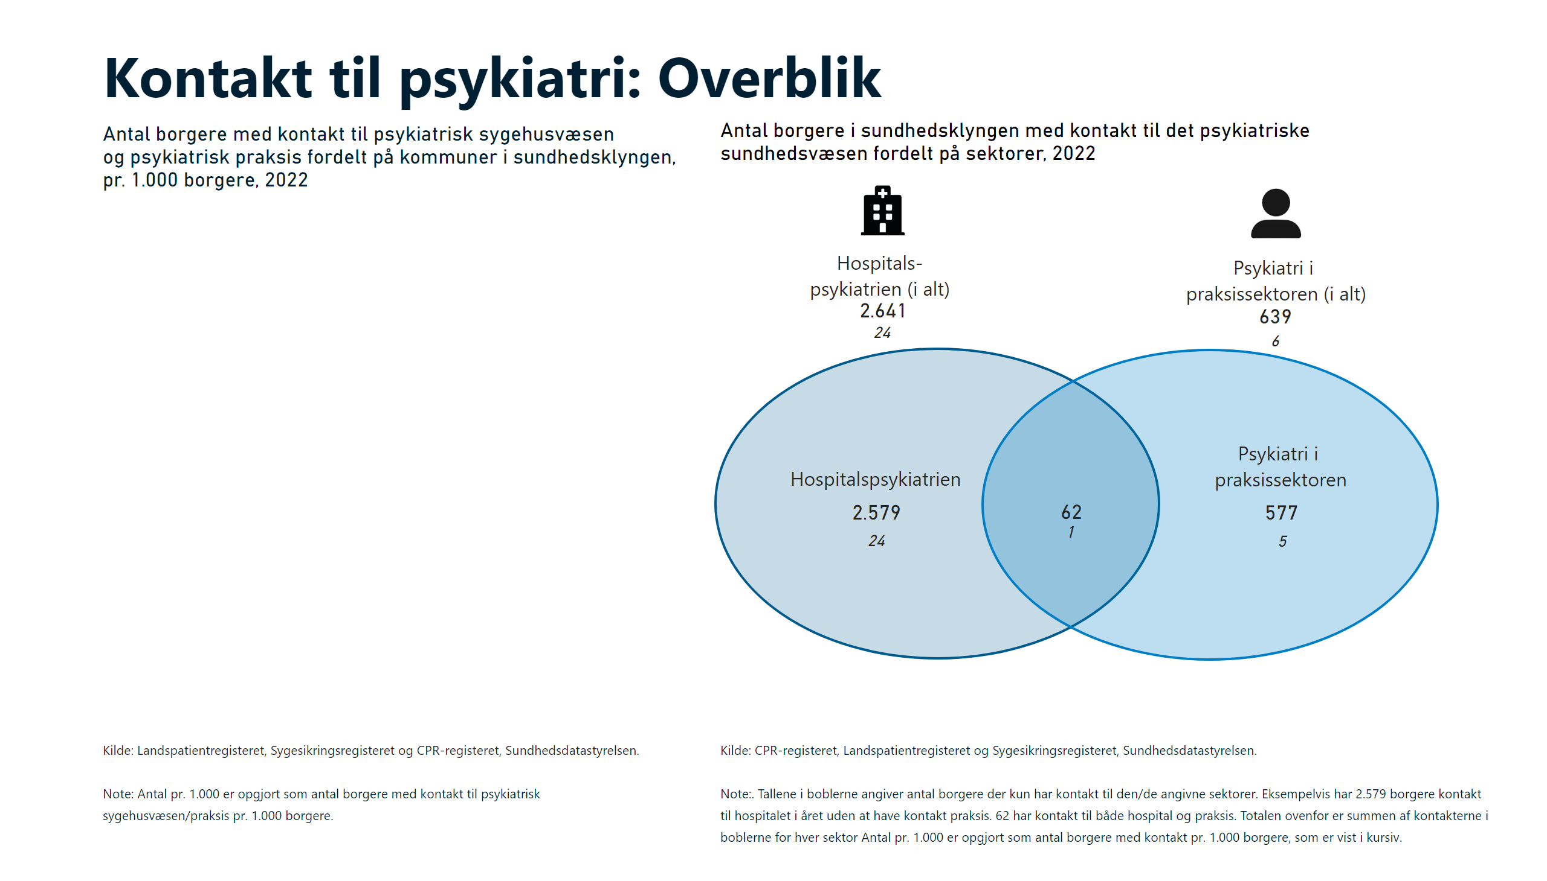
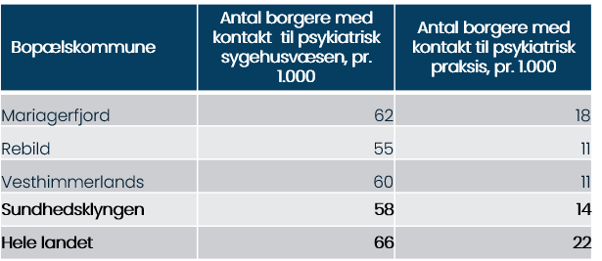
Kontakt til psykiatri: Overblik

Slide 26
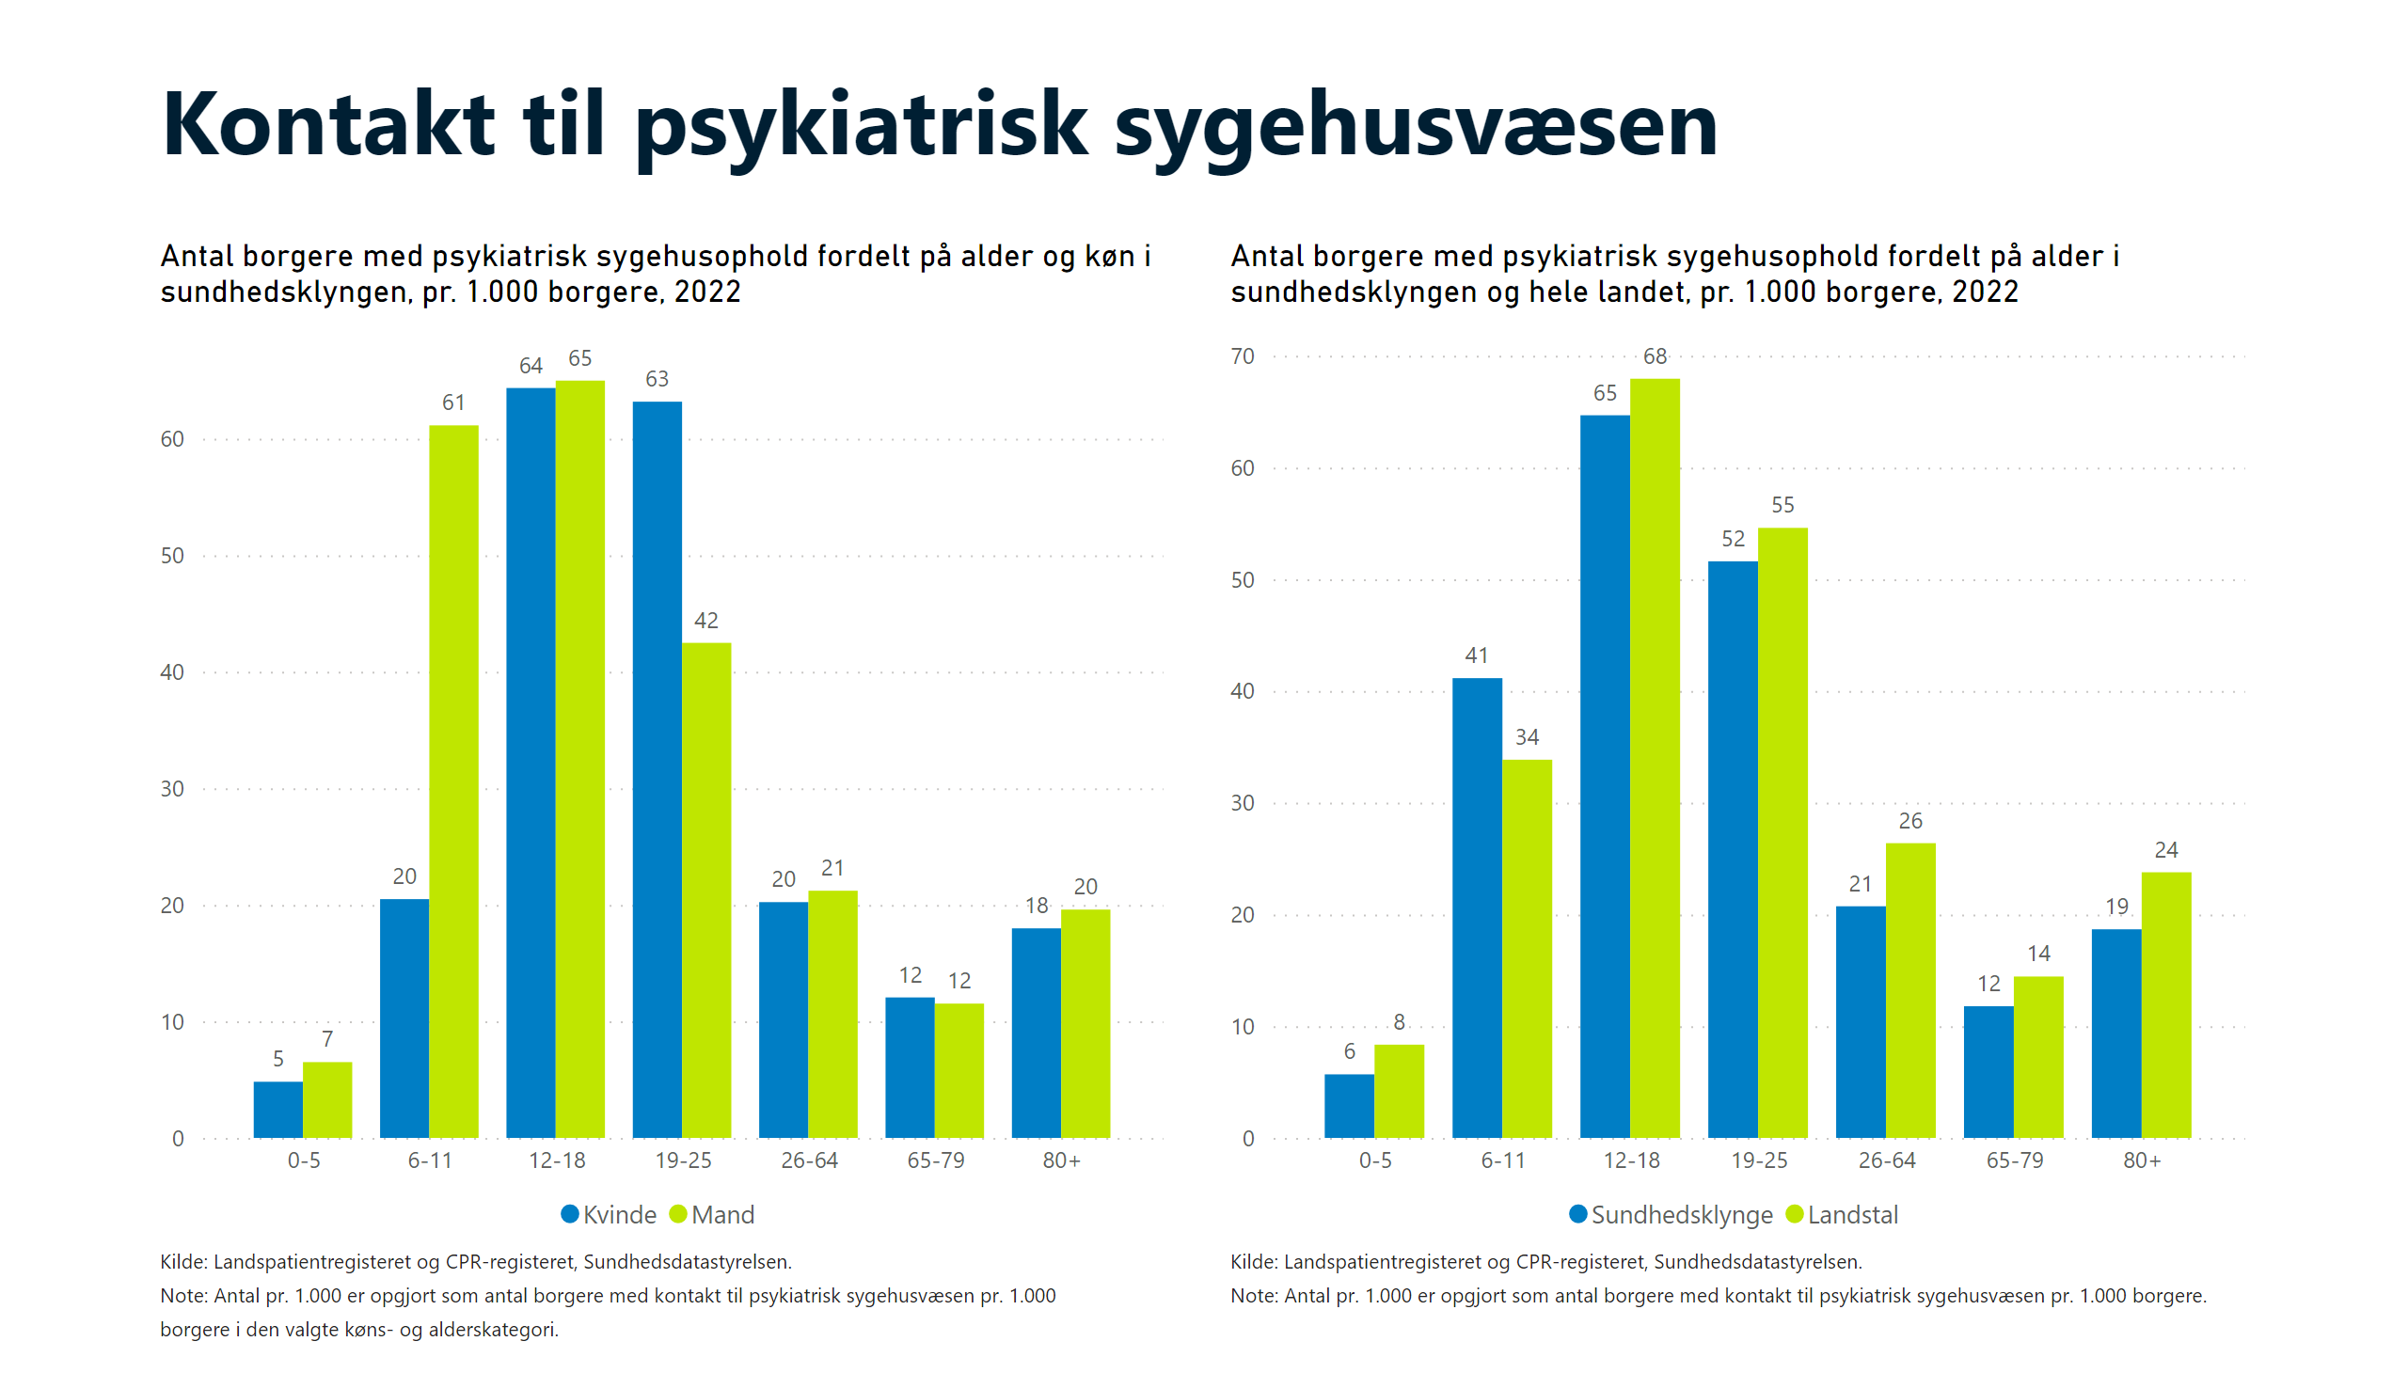
Kontakt til psykiatri: Overblik side 2

Slide 27
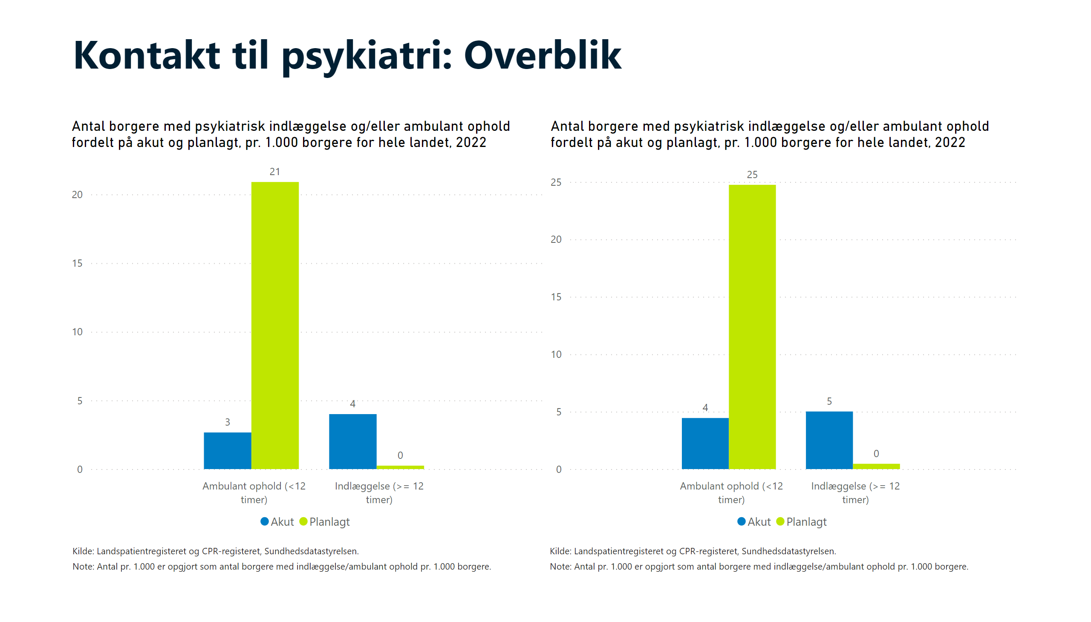
Kontakt til psykiatri: Overblik side 1

Slide 28
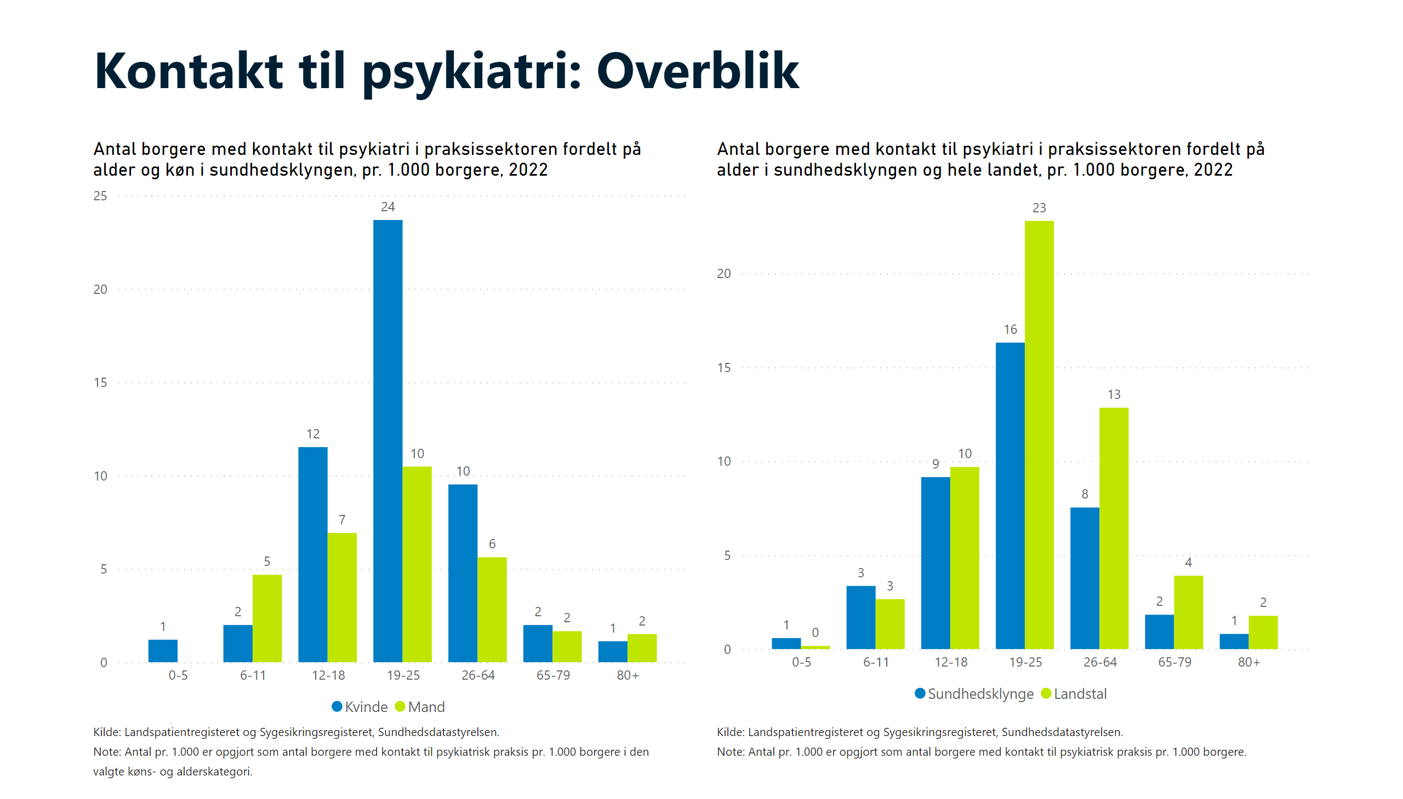
Kontakt til psykiatri: Overblik side 3

Slide 29
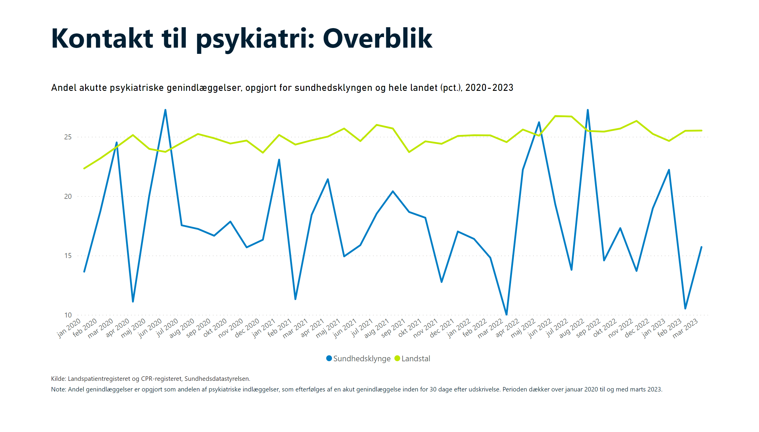
Kontakt til psykiatri: Overblik side 4

